Slide 1
마이크로 컨트롤러
Chapter 3. 외부 인터럽트
전기전자제어공학과
2012265109 이건욱

Slide 2
목차
제목 및 기능
Proteus 회로도
AVR 소스
예제에서 바뀐 점

Slide 3
제목 및 기능
제목
: LED 동작을 제어하는 외부 인터럽트
기능
: 1번부터 8번까지 LED를 순차 점등을 반복하는 도중 외부 인터럽트의 영향으로 모두 깜박 거리게 하거나 일시 정지 및 전면적 중지 시킨다.

Slide 4
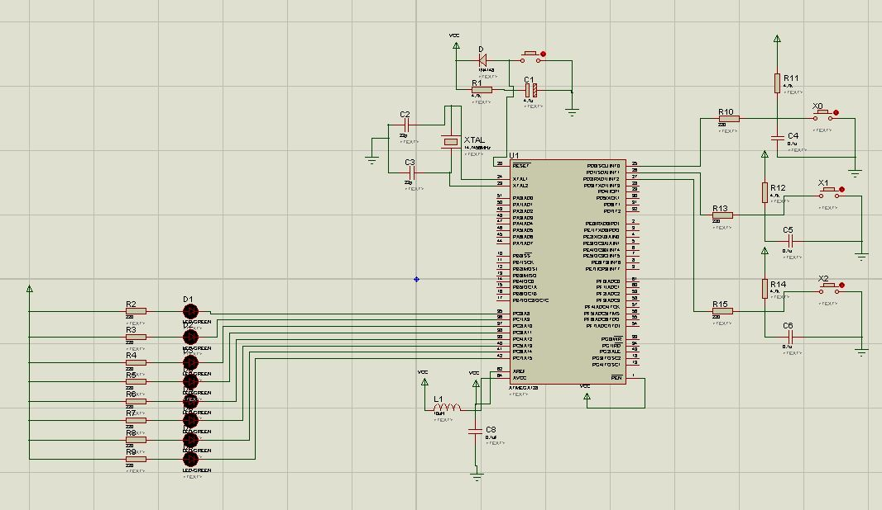
Proteus 회로도

Slide 5
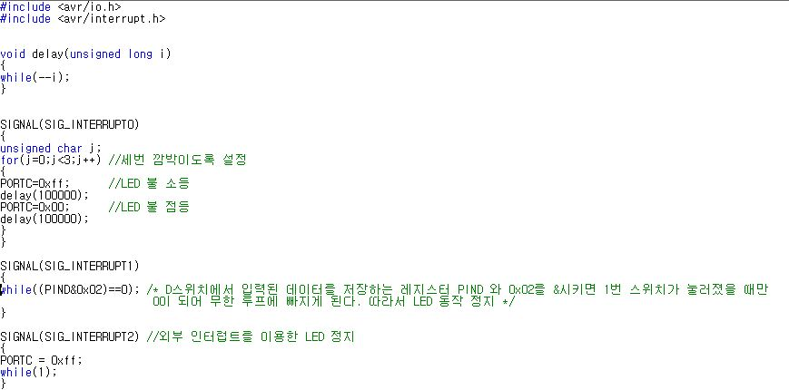
AVR 소스

Slide 6
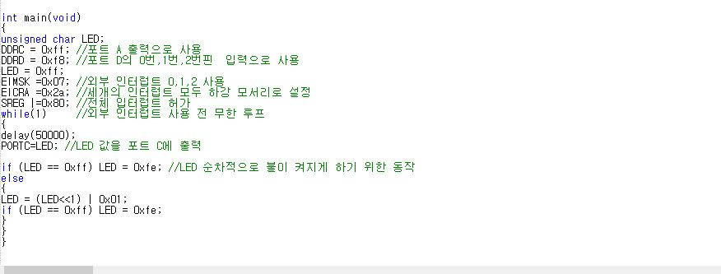
AVR 소스

Slide 7
예제에서 바뀐 점
2-1 의 LED 회로를 시프트를 이용하여 순차 점등
3-2 의 외부 인터럽트 회로를 서비스 루틴 추가 및 FND를 LED회로로 변경
각 외부 인터럽트 서비스 루틴의 기능 변경

